Slide 1
DIAGRAMA DE
ACTIVIDADES
Forks · Joins · Decisiones
UML 2.x · Ingeniería de Software

Slide 2
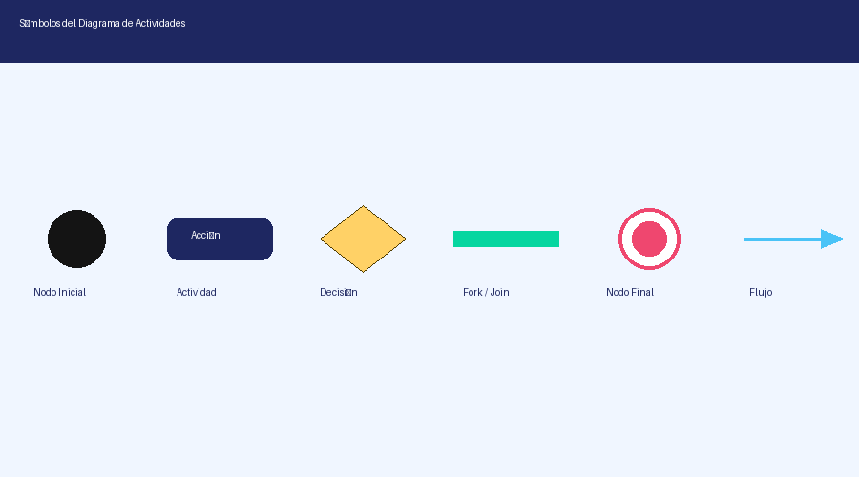
¿Qué es un
Diagrama de Actividades?
Modelo visual que muestra el flujo de trabajo de un sistema: acciones, decisiones y procesos paralelos.
Estándar UML 2.x · Diagrama de comportamiento

Slide 3
Elementos del Diagrama

Slide 4
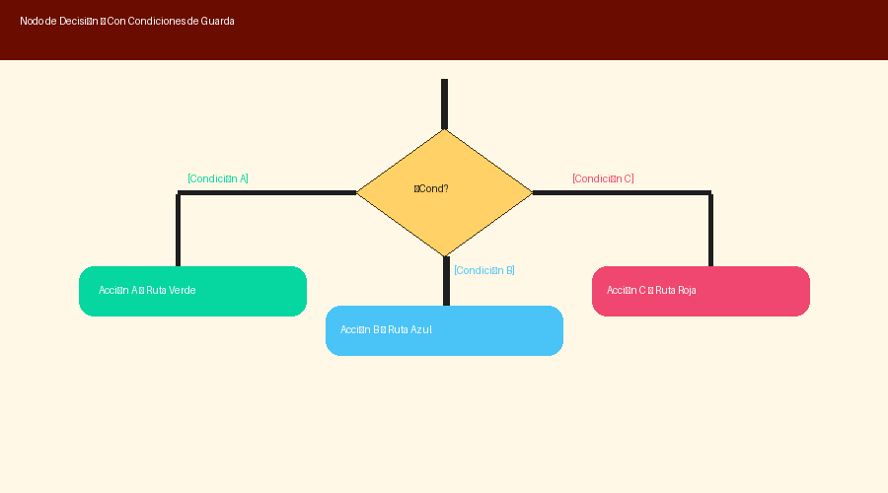
Nodo de
Decisión
Rombo con 1 entrada
y múltiples salidas.
Cada salida tiene una
condición de guarda.
[condición = verdadera]

Slide 5
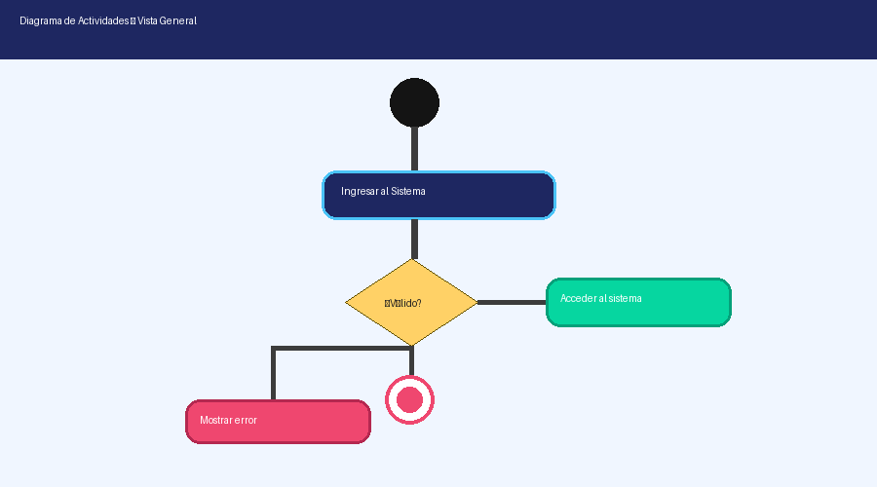
Ejemplo — Proceso de Login

Slide 6
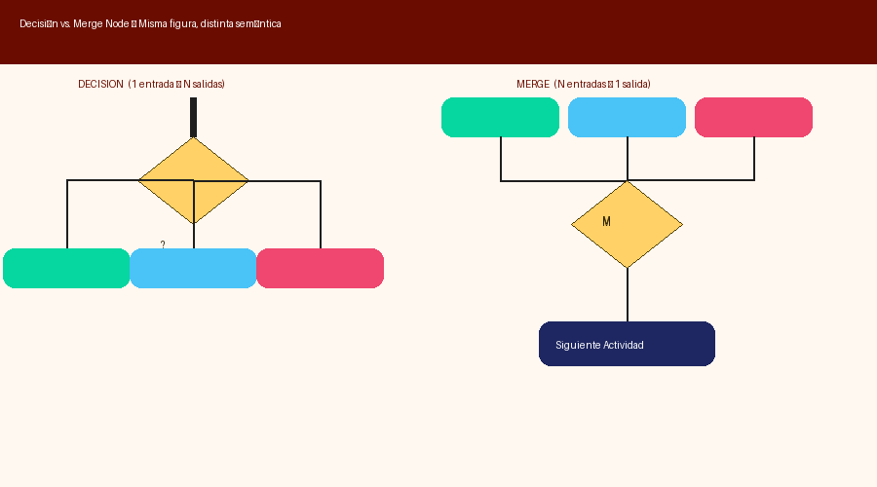
Decisión vs. Merge Node

Slide 7
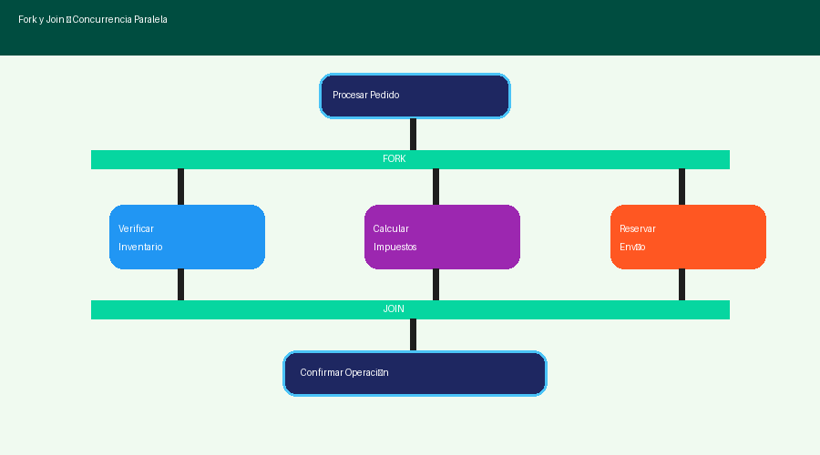
Fork
Bifurcación
Paralela
Divide un flujo único en múltiples flujos que se ejecutan al mismo tiempo.
« Barra horizontal gruesa »

Slide 8
Join
Sincronización
de Flujos
Espera a que TODOS los flujos paralelos terminen antes de continuar.
Semántica AND — todos deben completar

Slide 9
Fork + Join — Flujo Completo

Slide 10
Condiciones
de Guarda
Regla clave:
Las condiciones deben ser:
Mutuamente excluyentes
(solo una puede ser verdad)
Exhaustivas
(cubren todos los casos)
Expresiones booleanas entre corchetes [ ] que controlan qué flujo se toma.
[edad >= 18]
[stock > 0]
Si no son exhaustivas:
el flujo queda bloqueado.
[pago aprobado]
[usuario válido]

Slide 11
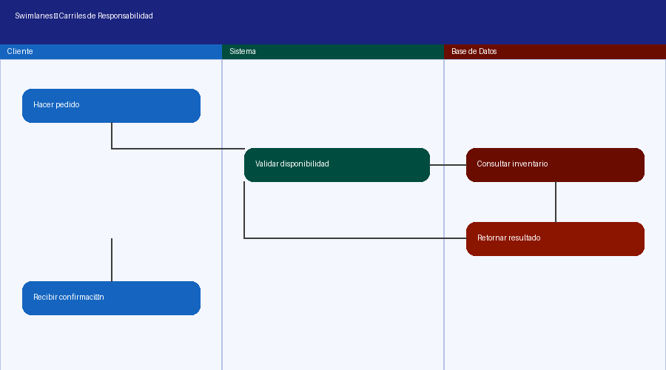
Swimlanes
Carriles de Responsabilidad
Organizan el diagrama por actor o componente responsable.
Quién hace qué
y cuándo.

Slide 12
Swimlanes — Ejemplo de Compra

Slide 13
Buenas Prácticas
✓ Hacer
✗ No hacer
Nombrar acciones con verbos en infinitivo
Flujos sin conectar (dead ends)
Todo Fork necesita su Join
Condiciones de guarda solapadas
Condiciones de guarda exhaustivas
Join sin Fork previo → deadlock
Usar Swimlanes con múltiples actores
Actividades sin nombre claro
Subdividir diagramas muy complejos

Slide 14
Comparativa de Nodos
Nodo | Entradas | Salidas | Propósito
Decisión | 1 | N | Elegir una ruta según condición
Merge | N | 1 | Reunir rutas de una decisión
Fork | 1 | N | Lanzar flujos paralelos
Join | N | 1 | Sincronizar flujos paralelos

Slide 15
Resumen
Decisión
Fork
Rombo · 1→N · condición guarda
Barra · 1→N · flujos paralelos
Join
Merge
Barra · N→1 · sincronización
Rombo · N→1 · reunir ramas

Slide 16
¡Gracias!
Diagrama de Actividades · Forks · Joins · Decisiones
UML 2.x · Ingeniería de Software

